Slide 1
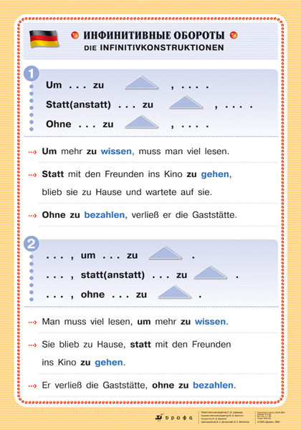
Um + zu ="что бы".
Statt+zu = "вместо того, что бы".
Ohne +zu = переводится на русский деепричастным оборотом с отрицанием.
Um + zu ="что бы".
Statt+zu = "вместо того, что бы".
Ohne +zu = переводится на русский деепричастным оборотом с отрицанием.

Slide 2
Übung macht den Meister.

Slide 3
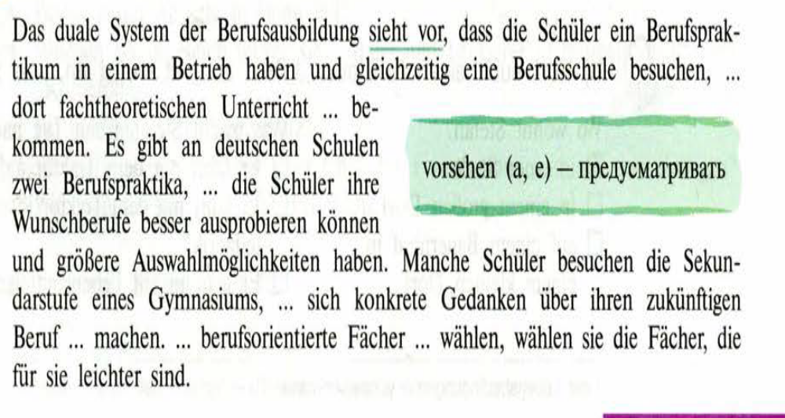

Slide 4
1.Der Student ging in der Lesesaal, statt nach Hause zu fahren
.а) Студент пошёл в читальный зал вместо того, чтобы ехать домой.
b) Студент поехал домой вместо того, чтобы идти в читальный зал.
c) Студент пошёл в читальный зал, не заезжая домой.
2.Wir lesen die Fachzeitschriften, um neue Information zu bekommen.
а) Мы читаем журналы по специальности вместо того, чтобы получить новую информацию.
b) Мы получаем новую информацию, чтобы читать журналы по специальности.
с) Мы читаем журналы по специальности, чтобы получить новую информацию.
3.Er bleibt zu Hause, statt in die Berufschule zu fahren.
a) Он поехал в Петербург вместо того, чтобы остаться дома.
b) Он остаётся дома вместо того, чтобы поехать в Петербург.
с) Он остается дома, не уезжая в Петербург.
4. Er übersetzt den Text, ohne das Wörterbuch zu benutzen.
а) Он пользуется словарём, чтобы перевести текст.
b) Он переводит текст, не пользуясь словарём.
c) Он переводит текст вместо того, чтобы пользоваться словарём.

Slide 5
Lösung
1.c 5.d
2.c 6.a
3.a 7.b
4.b 8.c

